Slide 1
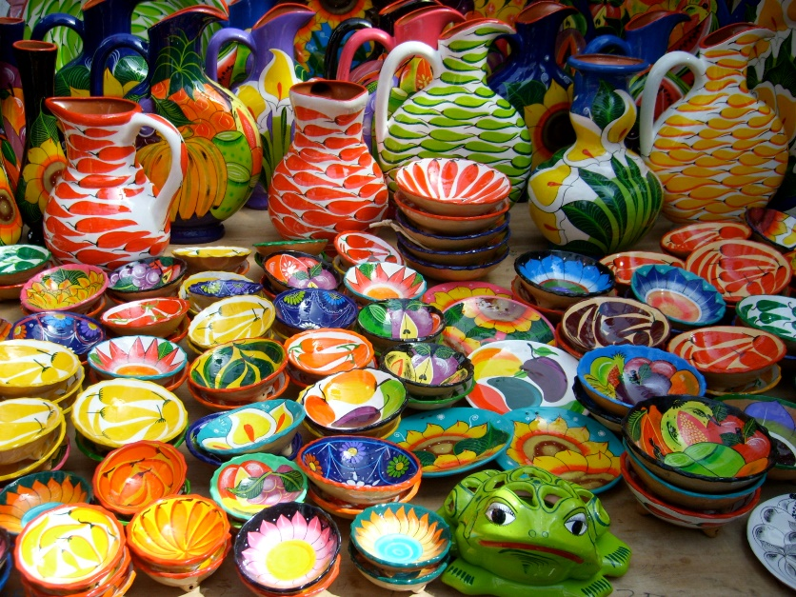
¡Hablemos! De vacaciones
¿Mandas tarjetas postales cuando estás de vacaciones?
¿A dónde prefieres ir de vacaciones?
¿ Qué haces en la recepción del hotel?
¿Qué puedes comprar en el mercado al aire libre?
¿Prefieres ir a la playa o acampar y por qué?
¿Qué actividades te gusta hacer de vacaciones?
¿Cuándo hacen las reservaciones?
¿Qué tipo de alojamiento prefieres?
¿Cuándo prefieres ir de vacaciones?
¿Tomas muchas fotos?
¿Te gusta visitor los museos y por qué?
¿Llevas joyas?

